Slide 1
Compatibilidad de direcciones de correo electrónico internacionalizadas (EAI) en servidores de correo electrónico
Programa del Día de la Aceptación Universal
Nombre
Evento
Fecha

Slide 2
Introducción a la internacionalización de las direcciones de correo electrónico

Slide 3
Aceptación Universal de nombres de dominio y correos electrónicos
Objetivo
Que todos los nombres de dominio y direcciones de correo electrónico funcionen en todas las aplicaciones de software
Impacto
Promover la elección del consumidor, mejorar la competencia y proporcionar un acceso más amplio a los usuarios finales
Aceptar
Validar
Procesar
Almacenar
Visualizar

Slide 4
Categorías de nombres de dominio y direcciones de correo electrónico
Ahora, es posible tener nombres de dominio y direcciones de correo electrónico en los idiomas locales:
Nombres de Dominio Internacionalizados (IDN)
Internacionalización de las direcciones de correo electrónico (EAI)
Formato UTF8 de Unicode utilizado para IDN y EAI
Domain Names
Nombres de dominio de alto nivel más nuevos: ejemplo.sky
Nombres de dominio de alto nivel más largos: ejemplo.abudhabi
Nombres de Dominio Internacionalizados 普遍接受-测试.世界
Direcciones de correo electrónico internacionalizadas (EAI)
ASCII@IDN marc@société.org
UTF8@ASCII ईमेल@ejemplo.com
UTF8@IDN 测试@普遍接受-测试.世界
UTF@IDN; códigos de escritura de derecha a izquierda موقع.مثال@میل-ای

Slide 5
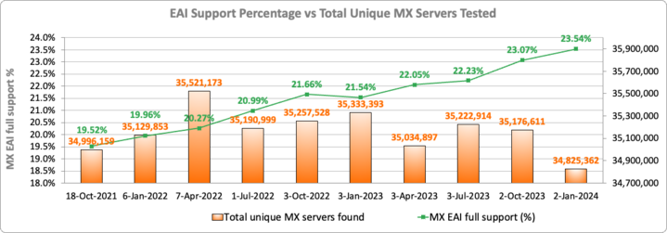
Compatibilidad de EAI en correo electrónico bajo gTLD

Slide 6
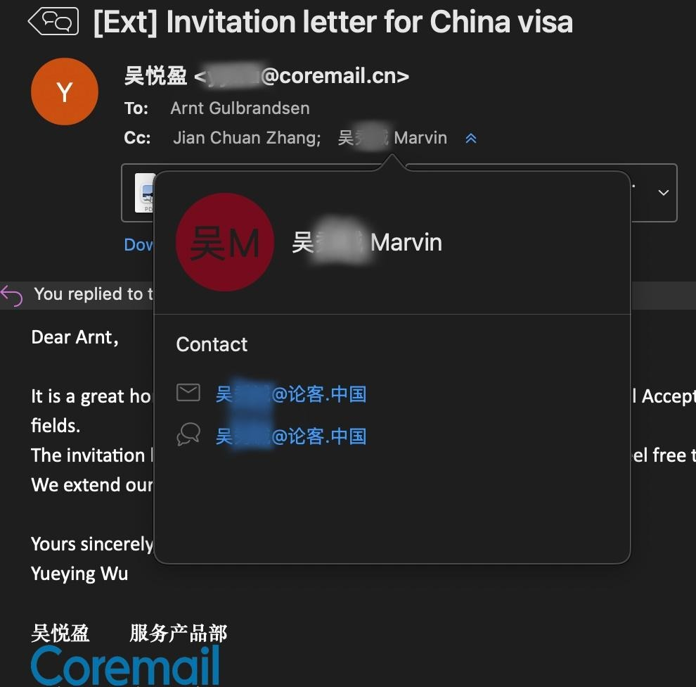
Compatibilidad de EAI en los principales programas informáticos y servicios
Servicios de correo electrónico gratuitos: Gmail, Office365 y varios servicios más pequeños admiten EAI.
Productos de correo electrónico: Microsoft Exchange admite EAI a partir de la versión 2019, Outlook, condicionalmente con iPhone Mail, etc.
Software de código abierto: los MTA Postfix y Exim, el programa cliente Thunderbird, el soporte de correo en Java, Ruby y Python, etc. admiten EAI
Proveedores de servicios de correo electrónico: empresas como Elastic Email, Mailgun, Return Path, etc. pueden enviar correos ("su pedido se ha enviado") a direcciones con EAI; muchas más tienen compatibilidad parcial
Otro software de correo electrónico: las bibliotecas compatibles con EAI tienen cientos de miles o millones de descargas
Outlook muestra EAI

Slide 7
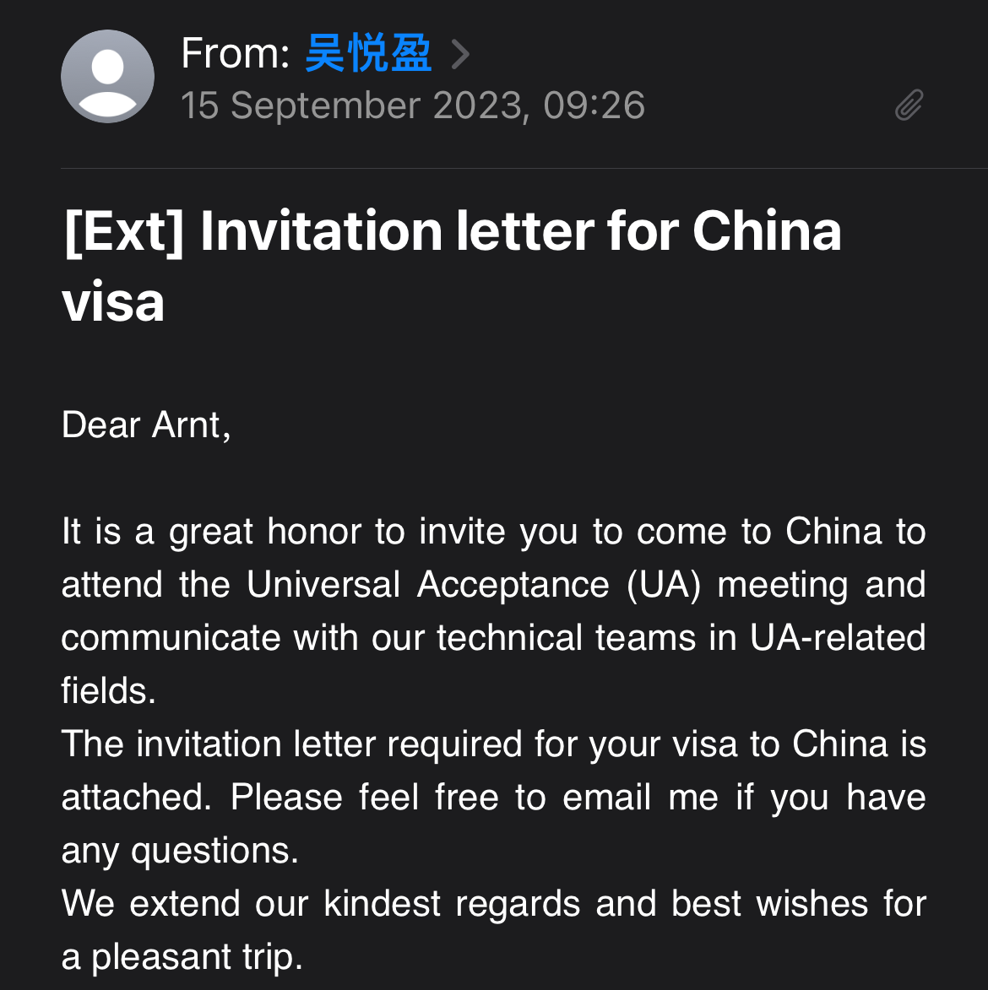
Compatibilidad de EAI en los principales programas informáticos y servicios
Servicios de correo electrónico gratuitos: Gmail, Office365 y varios servicios más pequeños admiten EAI.
Productos de correo electrónico: Microsoft Exchange admite EAI a partir de la versión 2019, Outlook, condicionalmente con iPhone Mail, etc.
Software de código abierto: los MTA Postfix y Exim, el programa cliente Thunderbird, el soporte de correo en Java, Ruby y Python, etc. admiten EAI
Proveedores de servicios de correo electrónico: empresas como Elastic Email, Mailgun, Return Path, etc. pueden enviar correos ("su pedido se ha enviado") a direcciones con EAI; muchas más tienen compatibilidad parcial
Otro software de correo electrónico: las bibliotecas compatibles con EAI tienen cientos de miles o millones de descargas
iPhone Mail

Slide 8
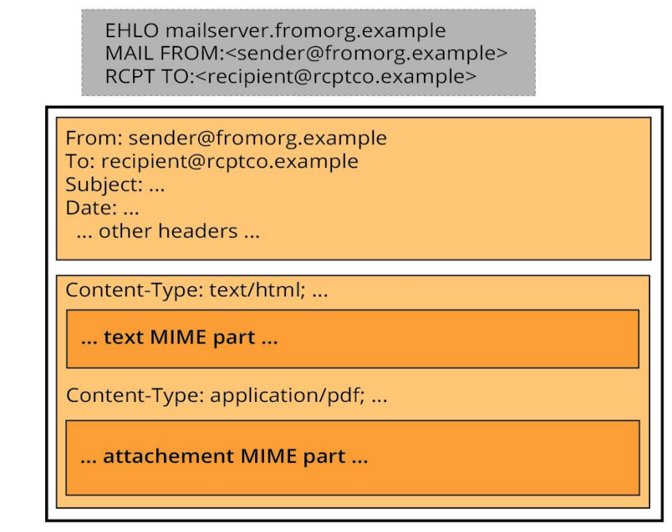
Estructura de los mensajes de correo electrónico
Sobre – Información que acompaña a un mensaje en tránsito, incluida la dirección o direcciones a las que se envía y la dirección de retorno a la que se pueden enviar informes de errores o fallos
Encabezado de mensaje – Serie de campos estructurados con un nombre de encabezado como De: Para: o Asunto: seguido por el contenido del encabezado
Formato libre, como el Asunto:
Formato fijo, como la Fecha: y el ID del mensaje:
Una combinación de formato fijo y formato libre, como Para:, De: y Cc: con direcciones de formato fijo con texto de comentario de formato libre
Cuerpo del mensaje – El contenido de un mensaje, que puede ser texto sin formato o una o más partes de MIME formateadas o codificadas.
Ver EAI: Un resumen técnico para obtener más información

Slide 9
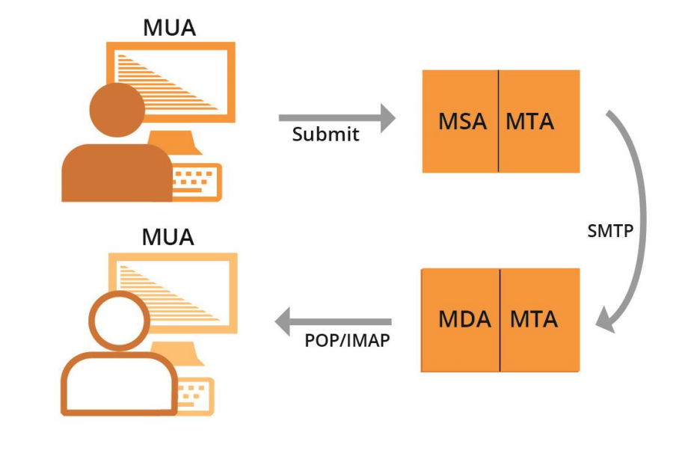
Sistemas de correo electrónico
MUA – Agente de usuario de correo (Mail User Agent): programa cliente que una persona utiliza para enviar, recibir y gestionar correo
MSA – Agente de envío de correo (Mail Submission Agent): programa servidor que recibe correo de un MUA y lo prepara para su transmisión y entrega
MTA – Agente de transferencia de correo (Mail Transfer Agent): programa servidor que envía y recibe correo desde y hacia otros hosts de Internet. Un MTA puede recibir correo de un MSA y/o entregar correo a un MDA.
MDA – Agente de entrega de correo (Mail Delivery Agent): programa servidor que gestiona el correo entrante y normalmente lo almacena en un buzón o carpeta
Estos agentes crean y procesan el sobre del correo electrónico, el encabezado del mensaje y el cuerpo del mensaje y necesitan ser mejorados para manejar texto Unicode en formato UTF8 para admitir la EAI. Ver EAI: Un resumen técnico para obtener más información.

Slide 10
Ejemplos de componentes de correo electrónico
MUA – Agente de usuario de correo (Mail User Agent) – Outlook, Thunderbird, backend de envíos de Amazon, subsistema de correo web de Gmail, formulario de contacto de un servidor web
MSA – Agente de envío de correo (Mail Submission Agent – Exchange, Postfix, Sendgrid, AWS Workmail
MTA – Agente de transferencia de correo (Mail Transfer Agent) – Postfix, Exim, Halon, Sendgrid, AWS Workmail
MDA – Agente de entrega de correo (Mail Delivery Agent) – parte de Gmail y Exchange, partes de Zendesk
Aplicación de MUA de teléfono inteligente
MTA para destinatario
MTA para remitente
MSA para remitente
MTA: Filtro de spam
Almacenamiento de correo
MUA: Correo web

Slide 11
Ejemplos de componentes de correo electrónico
MUA – Agente de usuario de correo (Mail User Agent) – Outlook, Thunderbird, backend de envíos de Amazon, subsistema de correo web de Gmail, formulario de contacto de un servidor web
MSA – Agente de envío de correo (Mail Submission Agent – Exchange, Postfix, Sendgrid, AWS Workmail
MTA – Agente de transferencia de correo (Mail Transfer Agent) – Postfix, Exim, Halon, Sendgrid, AWS Workmail
MDA – Agente de entrega de correo (Mail Delivery Agent) – parte de Gmail y Exchange, partes de Zendesk
Navegador web
Servidor web
MUA: Software de formulario de contacto
MTA para destinatario
MTA para remitente
MSA para remitente
MTA: Filtro de spam
Almacenamiento de correo
Aplicación de MUA de teléfono inteligente

Slide 12
internacionalización de las direcciones de correo electrónico
¿Qué es la EAI?
Tener compatibilidad con UTF-8 para:
Nombre del buzón (antes del signo @)
Nombre de dominio (después del signo @)
¿Qué no es EAI?
Tener compatibilidad con UTF-8 en:
Línea del asunto
Comentarios de direcciones
Cuerpo del mensaje
MIME proporciona todo esto en el correo convencional
Uso de cualquier conjunto de caracteres distinto de UTF-8

Slide 13
Niveles de implementación de EAI
Sin compatibilidad con EAI - Las herramientas y servicios solo admiten direcciones de correo electrónico ASCII
Nivel 1 - Puede intercambiar correo electrónico con direcciones con EAI
Recibir correo electrónico de una dirección con EAI
Enviar correo electrónico a una dirección con EAI
No puede crear buzones de correo ni nombres de dominio en UTF8
Nivel 2 - Nivel 1 + puede crear direcciones con EAI
Recibir correo electrónico de una dirección con EAI
Enviar correo electrónico a una dirección con EAI
Crear buzón de correo y nombre de dominio en UTF8

Slide 14
Evaluación

Slide 15
Evaluación 1
Las aplicaciones presentan Nombres de Dominio Internacionalizados (IDN) e Internacionalización de direcciones de correo electrónico (EAI) a los usuarios en los siguientes formato de codificación:
ASCII
UTF-8
UTF-16
UTF-32
Algunos de los anteriores

Slide 16
Evaluación 2
¿Es .ieee un dominio de alto nivel válido?

Slide 17
Configuración para EAI

Slide 18
Requisitos previos para configurar la EAI
Normalizar la cadena de caracteres Unicode (UTF-8) antes de procesarla, almacenarla, etc. Para los IDN utilizar la forma NFC: e + ` (è: U+0065 U+0300) → è (U+00E8).
Compatible con ambas representaciones de etiquetas de IDN: Etiqueta-U y Etiqueta-A La Etiqueta-U se utiliza para visualizar y comparar; la Etiqueta-A para procesar:
exâmple => exmple-xta => xn--exmple-xta
Utilice siempre IDNA2008, no la versión anterior IDNA2003.
No utilice código/bibliotecas que tengan una lista estática de dominios de alto nivel (TLD), dado que éstos cambian a menudo. Consulte la lista de TLD de la IANA, que se actualiza de forma periódica.
No utilice expresiones regulares para la validación de la entrada de identificadores internacionalizados por parte del usuario. Utilice las bibliotecas de IDNA2008 para IDN; la parte local de la EAI puede ser difícil de validar.

Slide 19
Correo electrónico: Cómo encontrar el servidor de destino
Al enviar correo electrónico a usuario@ejemplo.com, el método para encontrar el servidor de correo electrónico de destino es consultando el DNS para los registros MX del dominio
Por ejemplo, los registros MX para ejemplo.com podrían ser:
MX 10 servidor1.ejemplo.com
MX 10 servidor2.ejemplo.com
MX 20 servidor3.ejemplo.com
El servidor de correo electrónico del remitente intentará conectarse al servidor1 o al servidor2, dado que tienen la misma prioridad (10). Si ninguno responde, lo intentará con el servidor3, dado que tiene una prioridad más baja (20).
Cuanto mayor sea el número, menor será la prioridad

Slide 20
Cambios de protocolo de correo electrónico para EAI
SMTP:
Se aumenta para que sea compatible con la EAI
Tiene un indicador de señalización (SMTPUTF8) para especificar la compatibilidad con EAI
Todos los servidores SMTP de la ruta deben admitir EAI para entregar correctamente el correo electrónico
POP/IMAP:
Se aumentan para que sean adecuadamente compatibles con la EAI
Tienen un indicador de señalización para especificar la compatibilidad con EAI

Slide 21
Ejemplo de SMTPUTF8
SMTP
S
R
Servidor S reenviando un correo electrónico al servidor R
S: <connect> R: 220 receive.net ESMTP S: EHLO sender.org R: 250-8BITMIME R: 250-SMTPUTF8 R: 250 PIPELINING S: MAIL FROM:<猫王@普遍接受-测试.世界> SMTPUTF8 R: 250 Sender accepted S:RCPT TO:<ray@receive.net> R:250 Recipient accepted
Señalización de SMTPUTF8 específica (compatibilidad con EAI)

Slide 22
Ejemplo de SMTPUTF8
S:DATA R:354 Send your message S:From: 猫王 <猫王@普遍接受-测试.世界> S:To: ray@receive.net S:Subject: 我们要吃午饭吗? S: S:¿Qué tal si almorzamos a las 12:30? S:. R:250 Message accepted 389dck343fg34 S:QUIT R:221 Sayonara
El correo electrónico en sí

Slide 23
Ruta de entrega del correo electrónico
Uso de software de correo electrónico para ambos usuarios.
Uso de correo electrónico web para ambos usuarios.
Una combinación también es muy común: software de correo electrónico para un usuario, correo electrónico web para otro usuario
El servidor de correo es el MTA; los servidores de origen y destino son MSA y MDA, respectivamente
El cliente de correo del usuario puede estar en una computadora de escritorio, computadora portátil o teléfono móvil

Slide 24
Consideraciones de la ruta de entrega del correo electrónico
Cada usuario de una comunicación por correo electrónico elige su propio entorno/software/configuración de correo electrónico de forma independiente
El remitente no conoce el entorno de correo electrónico del destinatario, es decir:
El remitente no sabe qué protocolos se utilizan para entregar el correo electrónico
El remitente no sabe si el correo electrónico del destinatario es compatible con algunas funciones
La entrega pasa por una cadena de servidores de correo electrónico
Se desconoce la cantidad de servidores de correo electrónico
La cadena real de servidores:
Se desconoce al principio
Puede cambiar en cada envío posterior de correo electrónico
Las funciones que admite cada servidor de correo electrónico son desconocidas para la ruta o para el remitente
Las características solo se descubren de un salto a la vez (es decir, el salto siguiente)

Slide 25
Cambios de protocolo, consideraciones de la ruta de entrega
Para enviar y recibir un correo electrónico con EAI:
Todas las partes de correo electrónico implicadas en la ruta de entrega tienen que actualizarse para ser compatibles con EAI
Si un servidor SMTP de la ruta no es compatible con EAI, el correo electrónico no se entrega

Slide 26
Cambios de protocolo, consideraciones de la ruta de entrega
¿Qué ocurre cuando un servidor de correo electrónico (SMTP) de la ruta no es compatible con EAI?
El último servidor que intenta enviar al siguiente salto:
Envía de vuelta al usuario remitente un informe de imposibilidad de entrega
Descarta el correo electrónico
Similar a los informes que recibe un remitente cuando una dirección de correo electrónico no existe

Slide 27
Consideraciones adicionales
Conversión de mayúsculas y minúsculas:
En ASCII, los usuarios de correo electrónico prevén la equivalencia de minúsculas y mayúsculas. Por ejemplo, PEDRO@ejemplo.com y pedro@ejemplo.com se enviarán al mismo buzón de correo.
Normalmente para la EAI, la mayoría de los programas informáticos compatibles con la EAI no implementan automáticamente esta función de conversión de mayúsculas y minúsculas
SPAM:
Los correos electrónicos con EAI pueden ser considerados como spam por el software de filtrado de spam, incluso cuando se activan los registros SPF/DKIM adecuados
Software/Servicios:
No todos los servicios y software de servidores/clientes son compatibles con EAI

Slide 28
Compatibilidad con la EAI de los principales servicios y software de correo electrónico

Slide 29
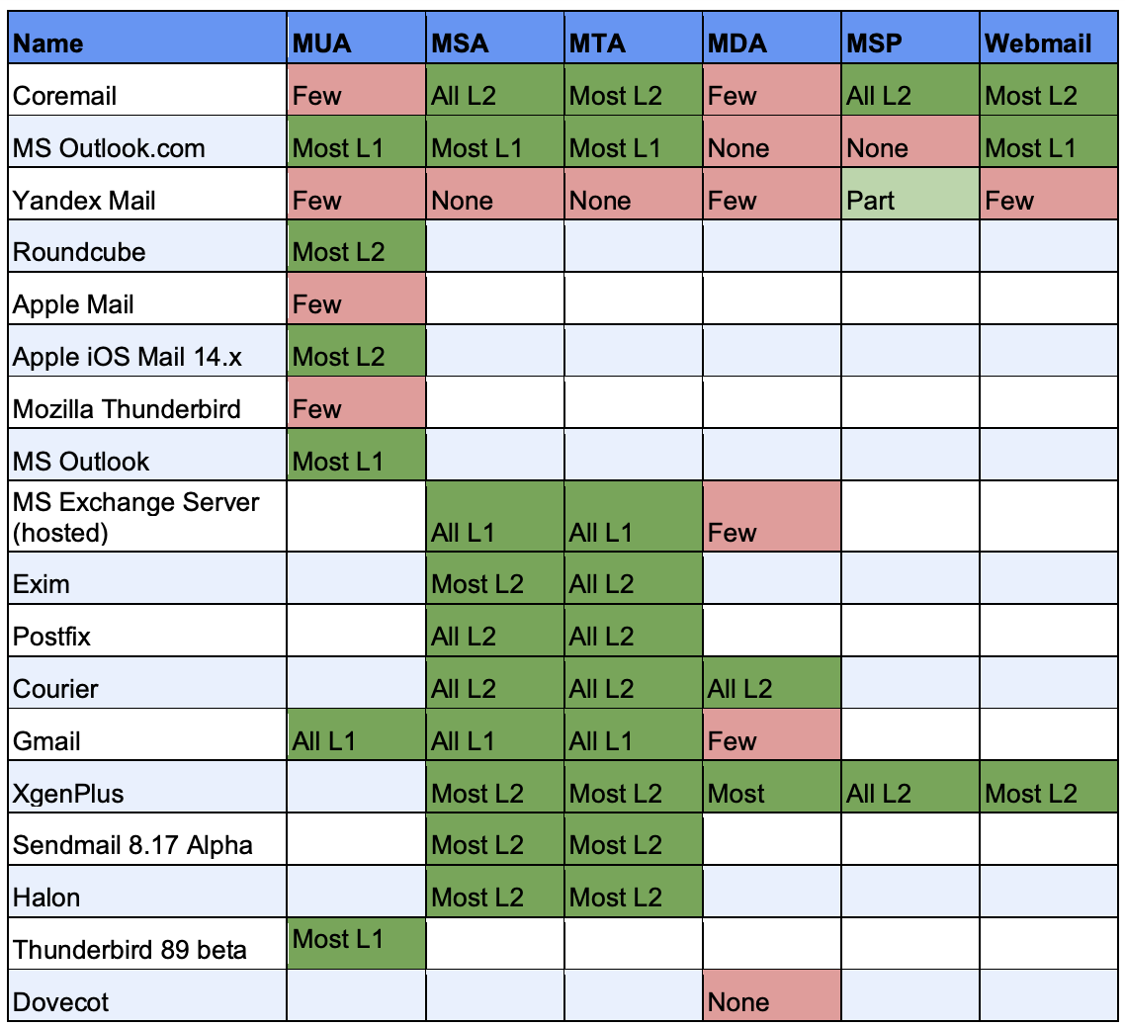
Compatibilidad con la EAI de los principales servicios y software de correo electrónico
Véanse los resultados detallados de las pruebas en UASG030A: Resultados de las pruebas de software de EAI

Slide 30
Evaluación

Slide 31
Evaluación 3
Para que funcione la Internacionalización de direcciones de correo electrónico (EAI), los MTA deben admitir el indicador de señalización SMTPUTF8.
- ¿Verdadero o falso?

Slide 32
Evaluación 4
¿Cuál de las siguientes afirmaciones es Verdadera al enviar y recibir un correo electrónico con EAI?
Todos los nodos/partes de correo electrónico implicados en la ruta de entrega tienen que actualizarse para ser compatibles con EAI
Si un servidor SMTP de la ruta no es compatible con EAI, el correo electrónico no se entregará
Los servidores POP/IMAP podrían proporcionar correos electrónicos degradados a clientes de correo electrónico no compatibles con EAI, pero esto no se recomienda
Ninguna de las opciones anteriores

Slide 33
Consideraciones de nombres de buzones de correo utilizando EAI

Slide 34
Consideraciones de nombres de buzones de correo utilizando EAI
UASG028 - Consideraciones para nombrar buzones de correo electrónico internacionalizados
Códigos de escritura admitidos:
Conocer las expectativas del usuario para los sistemas de escritura para el nombre del buzón de correo y la parte del nombre de dominio
Comprender las complejidades que implican los códigos de escritura adicionales (por ejemplo, seguridad, confusión, etc.)
Longitud de la cadena de caracteres del nombre de un buzón de correo:
Conocer las limitaciones de su sistema y las expectativas de los usuarios
Considerar una política igual o similar a la de los nombres de buzón de correo ASCII
Combinación de códigos de escritura:
Permitir una combinación de códigos de escritura limitada únicamente cuando el usuario tenga una necesidad clara basada en la práctica local
Considerar la seguridad y la confusión debidas a la combinación de códigos de escritura para el buzón de correo y el nombre de dominio

Slide 35
Consideraciones de nombres de buzones de correo utilizando EAI
Prevención de cadenas de caracteres no válidas y con renderizado inestable:
Comprobar si las tablas de IDN de referencia cumplen la cadena de buzón de correo deseada y actualizarlas según sea necesario
Utilice una herramienta de validación de cadenas de caracteres (p. ej., LGR Tool) para validar las cadenas de caracteres del buzón de correo
Consideración para códigos de escritura de derecha a izquierda (RTL):
Evitar la combinación de códigos de escritura con códigos de escritura de derecha a izquierda para evitar confusiones y problemas de seguridad
Consideración para alias y nombres de visualización:
Considerar la opción de creación de alias para la interfaz de usuario durante el proceso de selección del nombre del buzón de correo. Se puede permitir un alias ASCII con un nombre de buzón de correo con EAI.
Opcionalmente, permitir al usuario que agregue alias adicionales posteriormente

Slide 36
Consideraciones de nombres de buzones de correo utilizando EAI
Signos y símbolos:
Evitar el uso de signos y símbolos, especialmente los que no existen en el teclado/dispositivos de entrada
Si es necesario para su mercado, se suelen utilizar el punto (.), el guión bajo (_), el guión (-) y el signo más (+)
Revisar cualquier signo adicional (si es necesario) y asegurarse de que no genere un problema de seguridad
Normalización de caracteres Unicode:
Comprender el tipo de normalización de su sistema de correo electrónico
Asegurarse de que su programa de correo electrónico realiza comparaciones de nombres independientes de la forma normalizada
Si es posible seleccionar la normalización, preferir el uso de la forma NFC

Slide 37
Consideraciones de nombres de buzones de correo utilizando EAI
Consideraciones de equivalencias:
Definir una política para determinar los nombres de buzón de correo "iguales" o equivalentes en función del sistema de escritura, las expectativas de los usuarios y las capacidades técnicas de su implementación
Examinar las tablas de IDN, la conversión de mayúsculas y minúsculas, los separadores, los numerales y los símbolos para la política
Evitar la creación de buzones de correo diferentes con nombres equivalentes entre sí
Compartir su política para que los usuarios finales entiendan qué caracteres y combinaciones se considerarán válidos y cuáles podrían tener equivalencia
Otras consideraciones:
Deletrear los nombres de dominio con sus nombres internacionalizados no ASCII. Evitar mostrar el nombre alternativo "xn--".
Es posible que algunos clientes de correo electrónico no vinculen automáticamente las formas de Etiqueta-U y Etiqueta-A de los nombres de buzón de correo de las direcciones de correo electrónico, por lo que debe asegurarse de que ambas etiquetas estén asignadas entre sí

Slide 38
Evaluación

Slide 39
Evaluación 5
Cuál de las siguientes afirmaciones es Falsa:
La Aceptación Universal (UA) es el estado en el que todos los nombres de dominio y direcciones de correo electrónico válidos son aceptados, validados, almacenados, procesados y mostrados de forma correcta y coherente
Para lograr la Aceptación Universal, todos los dominios de alto nivel (TLD), incluidos los nuevos TLD genéricos y los TLD internacionalizados, deben ser procesados de manera uniforme en las aplicaciones y los sistemas de Internet.
Todos los nombres de dominio deberían validarse según la norma IDNA2003 de Nombres de Dominio Internacionalizados en Aplicaciones
La Etiqueta-A representa una etiqueta de dominio en formato Unicode UTF8.
El formato de Etiqueta-A se utiliza para representar nombres de buzón de correo en EAI

Slide 40
¿Sus aplicaciones de software están preparadas para la Aceptación Universal?

Slide 41
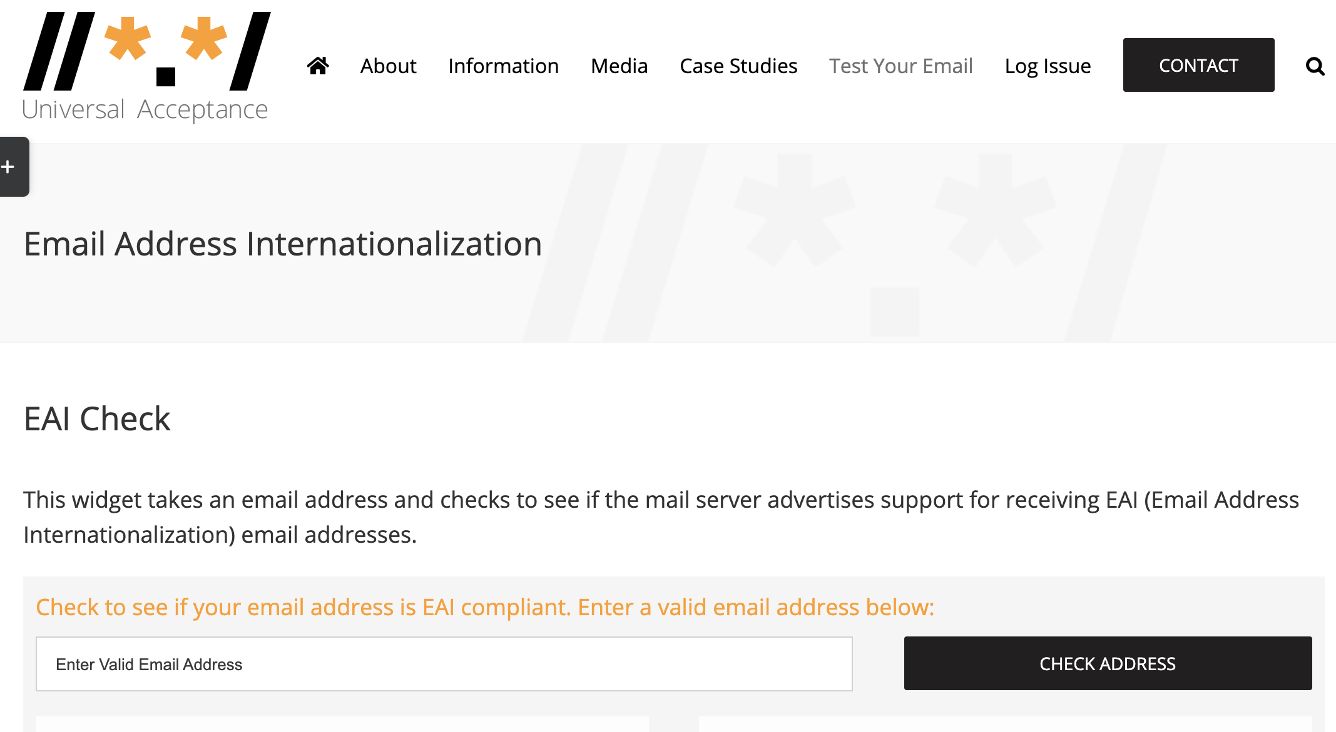
Comprobación de EAI
Comprobar si su servidor de correo electrónico es compatible con la Internacionalización de direcciones de correo electrónico (EAI):
https://uasg.tech/eai-check/

Slide 42
El trayecto de la ICANN hacia la preparación para Aceptación Universal - Modelo
Etapa 1: Servicios de actualización para admitir nuevos TLD ASCII cortos y largos
Etapa 2: Actualizar los servicios para admitir Nombres de Dominio Internacionalizados (IDN) no ASCII en Unicode (Etiqueta-U) y representaciones de IDN basadas en ASCII en Punycode (Etiqueta-A).
Etapa 3: Actualización de la infraestructura y los servicios para admitir direcciones de correo electrónico no ASCII
Nota: todos los componentes deben admitir la Internacionalización de las direcciones de correo electrónico (EAI) antes de que la infraestructura sea compatible
Ver detalles en el Estudio de caso de la ICANN

Slide 43
Próximos pasos y apoyo de la comunidad
El UASG y la ICANN siguen llevando a cabo análisis de deficiencias, medidas correctivas, capacitación y difusión:
Análisis de deficiencias: redes sociales, navegadores, lenguajes de programación, herramientas EAI, etc.
Solución: participación en foros tecnológicos (por ejemplo, Github) y informes de errores
Capacitación y divulgación: a través de iniciativas locales y embajadores.
Solicitamos a la comunidad que ayude a abordar la preparación para la Aceptación Universal y predique con el ejemplo:
Generar conciencia en la comunidad sobre los problemas técnicos
Actualizar y utilizar sistemas preparados para la Aceptación Universal como comunidad para crear la demanda necesaria, p. ej., actualizar los servidores de correo electrónico, utilizar el correo electrónico en el idioma local
Abogar de forma más amplia por el apoyo a la Aceptación Universal en sus sistemas (por ejemplo, en los servicios de gobierno electrónico, las organizaciones del sector privado, etc.).
Dichas actividades pueden llevarse a cabo en colaboración con la Iniciativa Local de Aceptación Universal y los Embajadores de Aceptación Universal.

Slide 44
¡Participe!

Slide 45
¡Participe!
Para obtener más información, envíe un correo electrónico a info@uasg.tech o UAProgram@icann.org
Acceda a todos los documentos y presentaciones de Aceptación Universal en https://uasg.tech
Acceda a los detalles del trabajo en curso desde las siguientes páginas wiki: https://community.icann.org/display/TUA
Regístrese en la lista de debate de Aceptación Universal para participar o escuchar en https://uasg.tech/subscribe
Regístrese para participar en los grupos de trabajo sobre Aceptación Universal en este enlace

Slide 46
Algunos materiales relevantes
Consulte la lista completa de informes en https://uasg.tech
Guía rápida sobre Aceptación Universal: UASG005
Introducción a la Aceptación Universal: UASG007
Guía rápida sobre EAI: UASG014
EAI – Un resumen técnico: UASG012
EAI – Evaluación de los principales servicios y software de correo electrónico: UASG021B
Marco de preparación para la Aceptación Universal: UASG026
Consideraciones para nombrar buzones de correo electrónico internacionalizados: UASG028
Informe de la Evaluación de compatibilidad con la EAI en el software y los servicios de correo electrónico: UASG030

Slide 47
Participen en la ICANN – ¡Gracias! ¿Preguntas?

